Slide 1
Επιλογή σχήματος νυχιών
Μουστάκα Ευαγγελία

Slide 2
ΣΤΟΧΟΙ:
Να αναγωρίζετε τα διαφορετικά σχήματα νυχιών

Slide 3
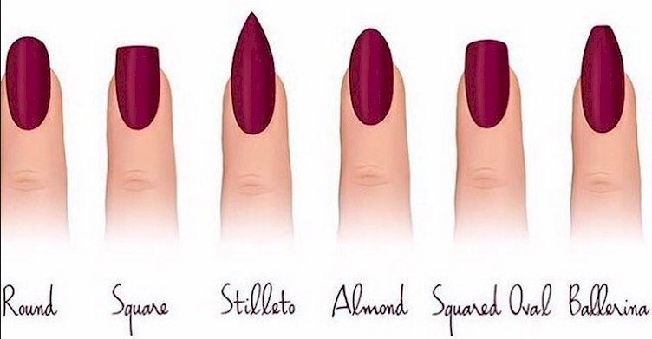

Slide 4
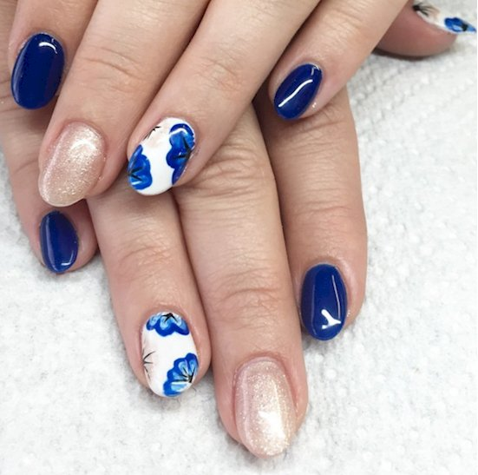
Στρογγυλα νύχια

Slide 5
ΣτρογγυλΑ νύχια
Το συγκεκριμένο σχήμα είναι από τα πιο συνηθισμένα, εάν όχι και το πιο συνηθισμένο και είναι ιδανικό για όσες προτιμούν να έχουν κοντά νύχια. Επιπλέον, το θετικό τους είναι ότι δεν σπάνε με την ίδια συχνότητα που σπάνε τα τετράγωνα, μιας και δεν έχουν τόσο μεγάλες άκρες για να πιαστούν από κάπου ή να λυγίσουν. Οπότε τα νύχια σου είναι πιο γερά.

Slide 6
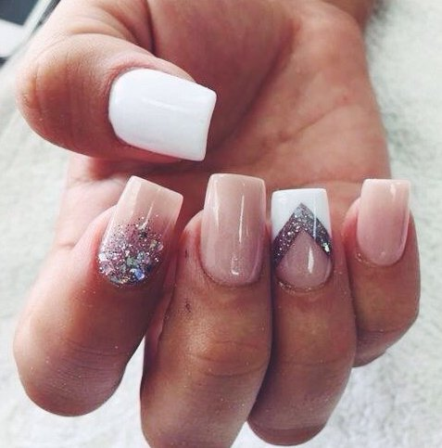
τετρΑγωνα νύχια

Slide 7
τετρΑγωνα νύχια
Αυτό το σχήμα είναι καλύτερο για όσες θέλουν να έχουν μεσαίου ή μεγάλου μήκους νύχια.

Slide 8
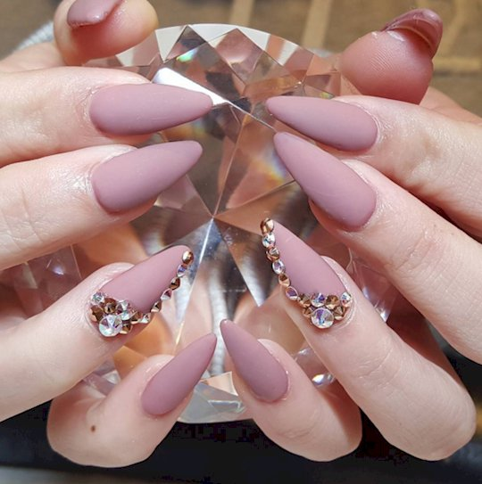
στιλΕτο νύχια

Slide 9
στιλΕτο νύχια
Τα stiletto nails προτιμούνται από όσες θέλουν να επιμηκύνουν τα κοντά τους δάχτυλα, καθώς λόγω της μύτης που σχηματίζουν στην άκρη τα κάνουν να φαίνονται πιο μακριά. Βέβαια, δεν είναι και πολύ πρακτικά για όσες γυναίκες κάνουν εργασίες στο σπίτι.

Slide 10
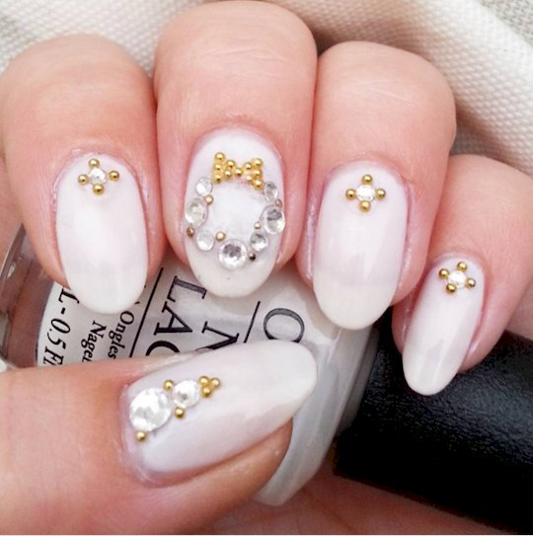
αμυγδαλωτΑ νύχια

Slide 11
αμυγδαλωτΑ νύχια
Αυτό το στυλ τώρα είναι μια καλή εναλλακτική λύση, σε περίπτωση που θέλεις να δείχνουν τα δάχτυλα σου πιο μακριά και λεπτά. Ωστόσο, επειδή για να το πετύχεις θα πρέπει να τα λιμάρεις καλά κατά μήκος κάθε πλευράς των νυχιών, γίνονται πιο ευαίσθητα και σπάνε εύκολα.

Slide 12
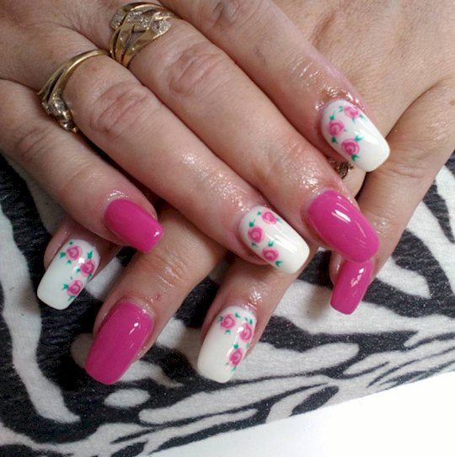
Τετράγωνο οβάλ Squoval νύχια
Αυτό το στυλ τώρα είναι μια καλή εναλλακτική λύση, σε περίπτωση που θέλεις να δείχνουν τα δάχτυλα σου πιο μακριά και λεπτά. Ωστόσο, επειδή για να το πετύχεις θα πρέπει να τα λιμάρεις καλά κατά μήκος κάθε πλευράς των νυχιών, γίνονται πιο ευαίσθητα και σπάνε εύκολα.

Slide 13
ΤετρΑγωνο οβΑλ νύχια
Είναι ένας συνδυασμός των τετράγωνων νυχιών και των οβάλ και το αποτέλεσμα μάλλον είναι κολακευτικό.

Slide 14
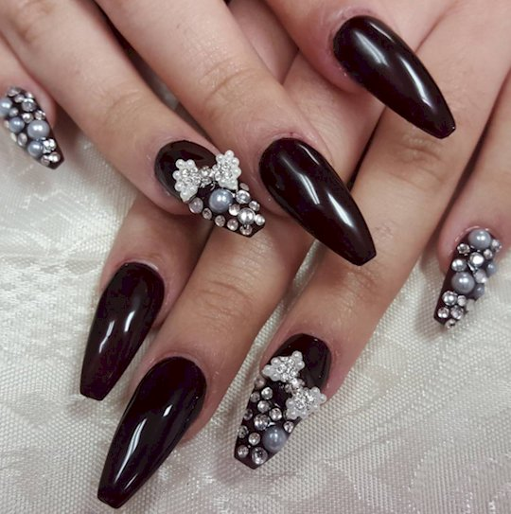
Ballerina nails νΥχια

Slide 15
Ballerina nails νύχια
Μπορείς να τα συναντήσεις και με την ονομασία «Coffin» και δεν είναι κάτι περισσότερο από το Stiletto με τετραγωνισμένες άκρες, πράγμα που τα κάνει πιο πρακτικά. Μοιάζουν αρκετά με τις πουέντ μιας μπαλαρίνας, γι αυτό και τους έδωσαν αυτή την ονομασία.

Slide 16
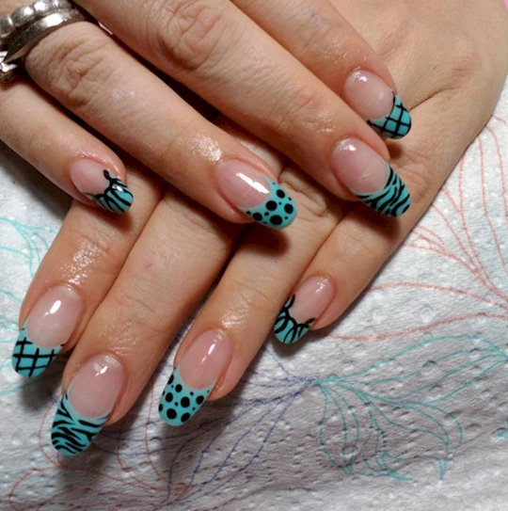
οβΑλ νΥχια

Slide 17
οβΑλ νΥχια
Ναι μεν έχουν στρογγυλεμένες άκρες, αλλά είναι αρκετά πιο μακριά και έχουν τα θετικά στοιχεία των almond nails. Το επιλέγουν όλο και περισσότερες γυναίκες για την πρακτικότητα του.

Slide 18
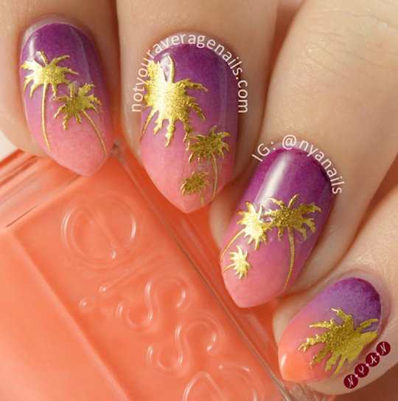
Arrowhead nails νύχια

Slide 19
Arrowhead nails
Το σχήμα τους μοιάζει πολύ με την άκρη ενός βέλους και γι αυτό τους έδωσαν άλλωστε και αυτή την ονομασία. Στην άκρη του κάνει ένα V, μιας και οι πλευρές του είναι ευθείες και σύντομες. Αν και διαφορετικό είναι αρκετά κομψό για τα κοντά νύχια.

Slide 20
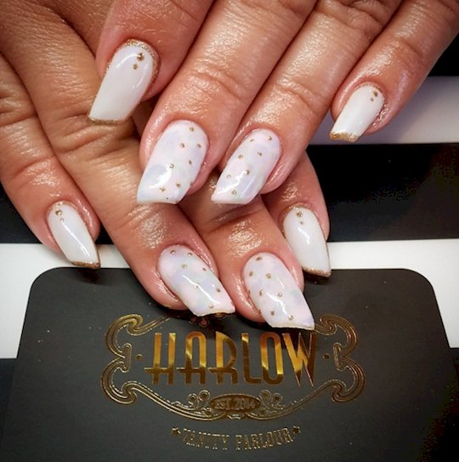
Lipstick nails νύχια

Slide 21
Lipstick nails
πήραν το όνομα τους λόγο του λοξού τους τελειώματος, ακριβώς όπως είναι και ένα κραγιόν δηλαδή. Προτιμάτε από όσες χρησιμοποιούν ακρυλικά χρώματα για το μανικιούρ τους μιας και το αποτέλεσμα είναι καλύτερο.

Slide 22
Η επιλογή σχήματος γίνεται ανάλογα με;
την ηλικία
Το μέγεθος των δακτύλων
Το πάχος των δακτύλων
Την μόδα
Την προσωπικότητα της πελάτισσας
Την εμφάνισή της (χώρος)

Slide 23
ΔΙΚΤΥΟΓΡΑΦΙΑ
http://ebooks.edu.gr/ebooks/v/pdf/8547/4608/24-0585_Aisthitiki-Akron-Onychoplastiki_G-EPAL_Vivlio-Mathiti/

